Slide 1
Разработка динамического сайта для учета методической деятельности кафедры компьютерных технологий
Выполнил:
Студент 3 курса группы ИВТ-1
Фурсов Дмитрий Владимирович
Научный руководитель:
ст. преподаватель Котенко В.Н.

Slide 2
Объект исследования – методической деятельность кафедры компьютерных технологий.
Предмет исследования – автоматизация учета методической деятельности кафедры компьютерных технологий.
Цель работы – разработать динамический сайт для автоматизации учета методической деятельности кафедры компьютерных технологий.

Slide 3
Необходимые функции для решения поставленной задачи:
авторизация и аутентификация пользователей;
запрет доступа к данным неавторизованным пользователям с помощью посредника;
просмотр списка методических изданий;
добавление нового издания;
редактирование существующего издания;
удаление издания;
фильтрация списка методических изданий по авторам, дисциплинам и году издания;
добавление авторов, дисциплин и видов изданий;
редактирование существующих авторов, дисциплин и видов изданий;
удаление авторов, дисциплин и видов изданий, а также связанные с ними методические издания.

Slide 4





Используемые технологии

Slide 5
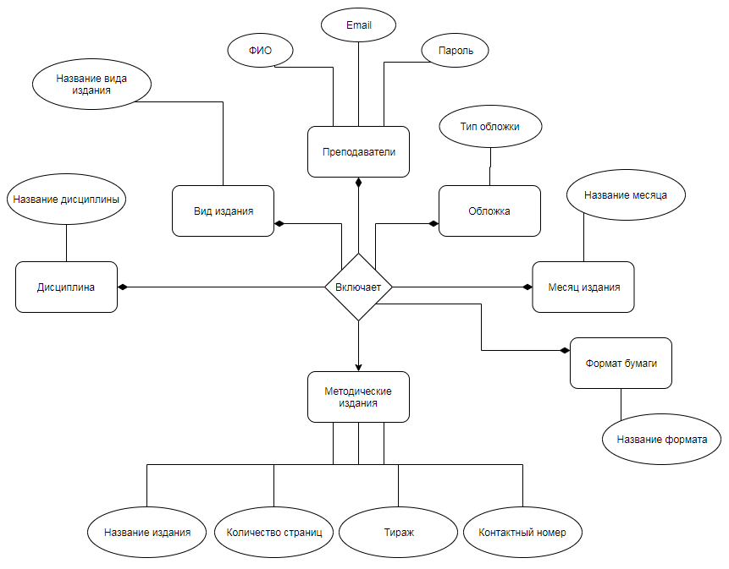
Концептуальная модель

Slide 6
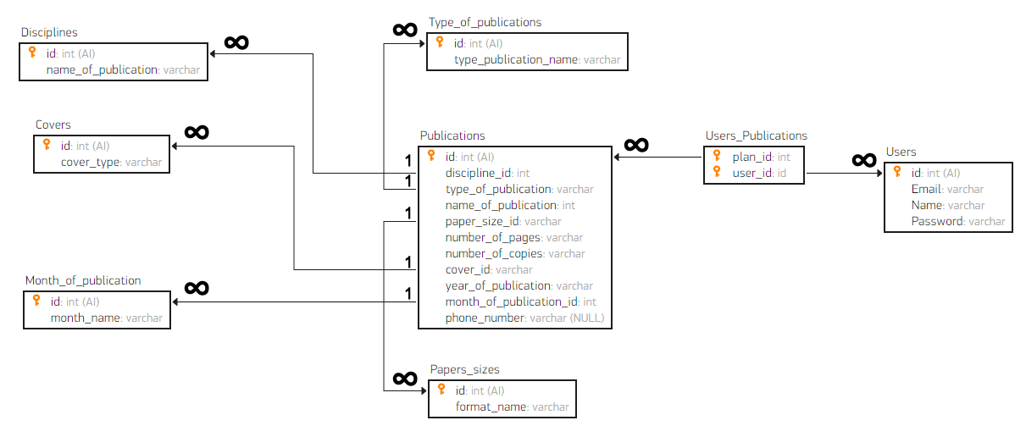
Логическая модель

Slide 7
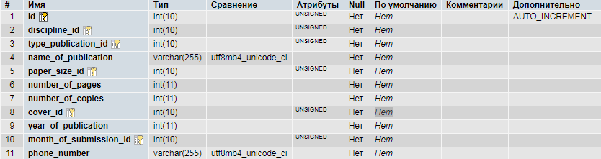
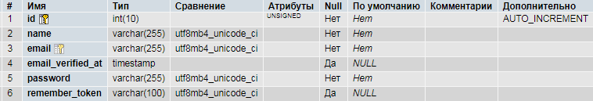
Физическая модель
Таблица изданий
Таблица авторов

Slide 8
Таблица формата бумаги
Таблица месяца изданий
Таблица дисциплин
Таблица обложек
Таблица видов изданий
Таблица авторов и изданий

Slide 9
Пример запросов
$publications= DB::table('publications') ->join('disciplines', 'publications.discipline_id', '=', 'disciplines.id') ->join('type_of_publication', 'publications.type_publication_id', '=', 'type_of_publication.id') ->join('papers_sizes', 'publications.paper_size_id', '=', 'papers_sizes.id') ->join('covers', 'publications.cover_id', '=', 'covers.id') ->join('month_of_submissions', 'publications.month_of_submission_id', '=', 'month_of_submissions.id') ->select('publications.id', 'publications.discipline_id', 'disciplines.name_of_discipline', 'type_of_publication.type_publication_name', 'publications.name_of_publication', 'papers_sizes.format_name' , 'number_of_pages', 'number_of_copies','covers.cover_type', 'publications.year_of_publication', 'month_of_submissions.month_name', 'phone_number') ->get();
$plan = new Publications(); $plan->discipline_id = $request->input('discipline_id'); $plan->type_publication_id = $request->input('type_publication_id'); $plan->name_of_publication = $request->input('name_of_publication'); $plan->paper_size_id = $request->input('paper_size_id'); $plan->number_of_pages = $request->input('number_of_pages'); $plan->number_of_copies = $request->input('number_of_copies'); $plan->cover_id = $request->input('cover_id'); $plan->month_of_submission_id = $request->input('month_of_submission_id'); $plan->year_of_publication = $request->input('year_of_publication'); $plan->phone_number = $request->input('phone_number'); $plan->save();

Slide 10
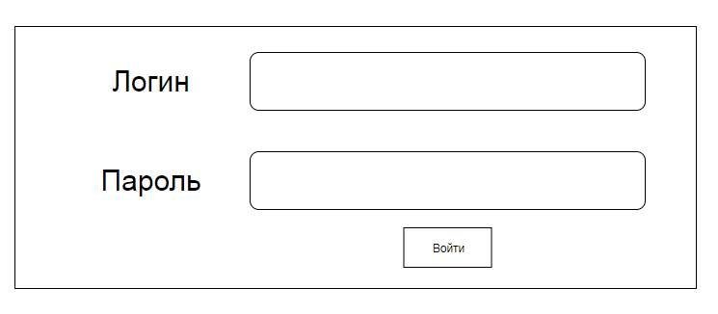
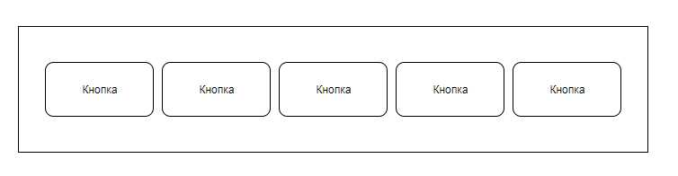
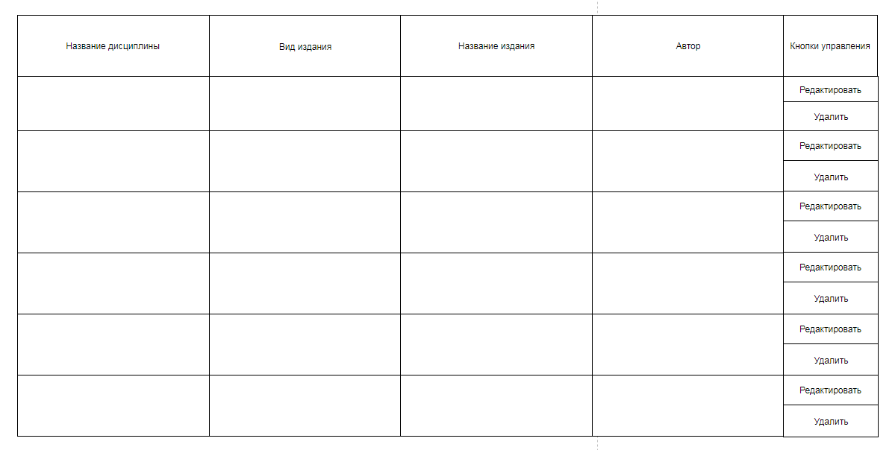
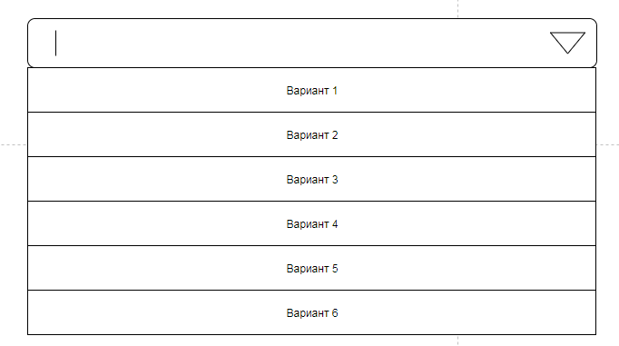
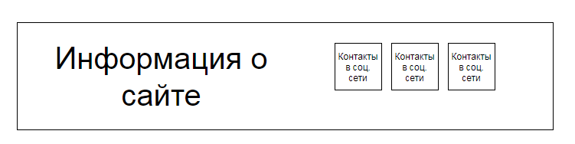
Примеры пользовательских интерфейсов для CRUD-приложений

Slide 11
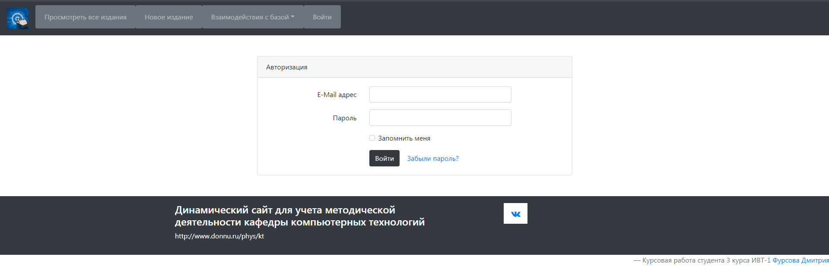
Страница авторизации

Slide 12
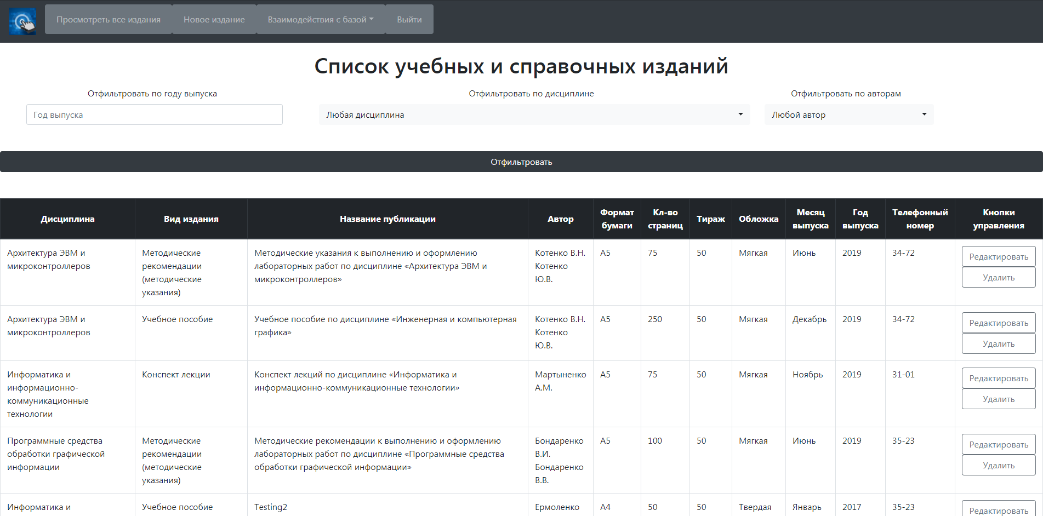
Главная страница

Slide 13
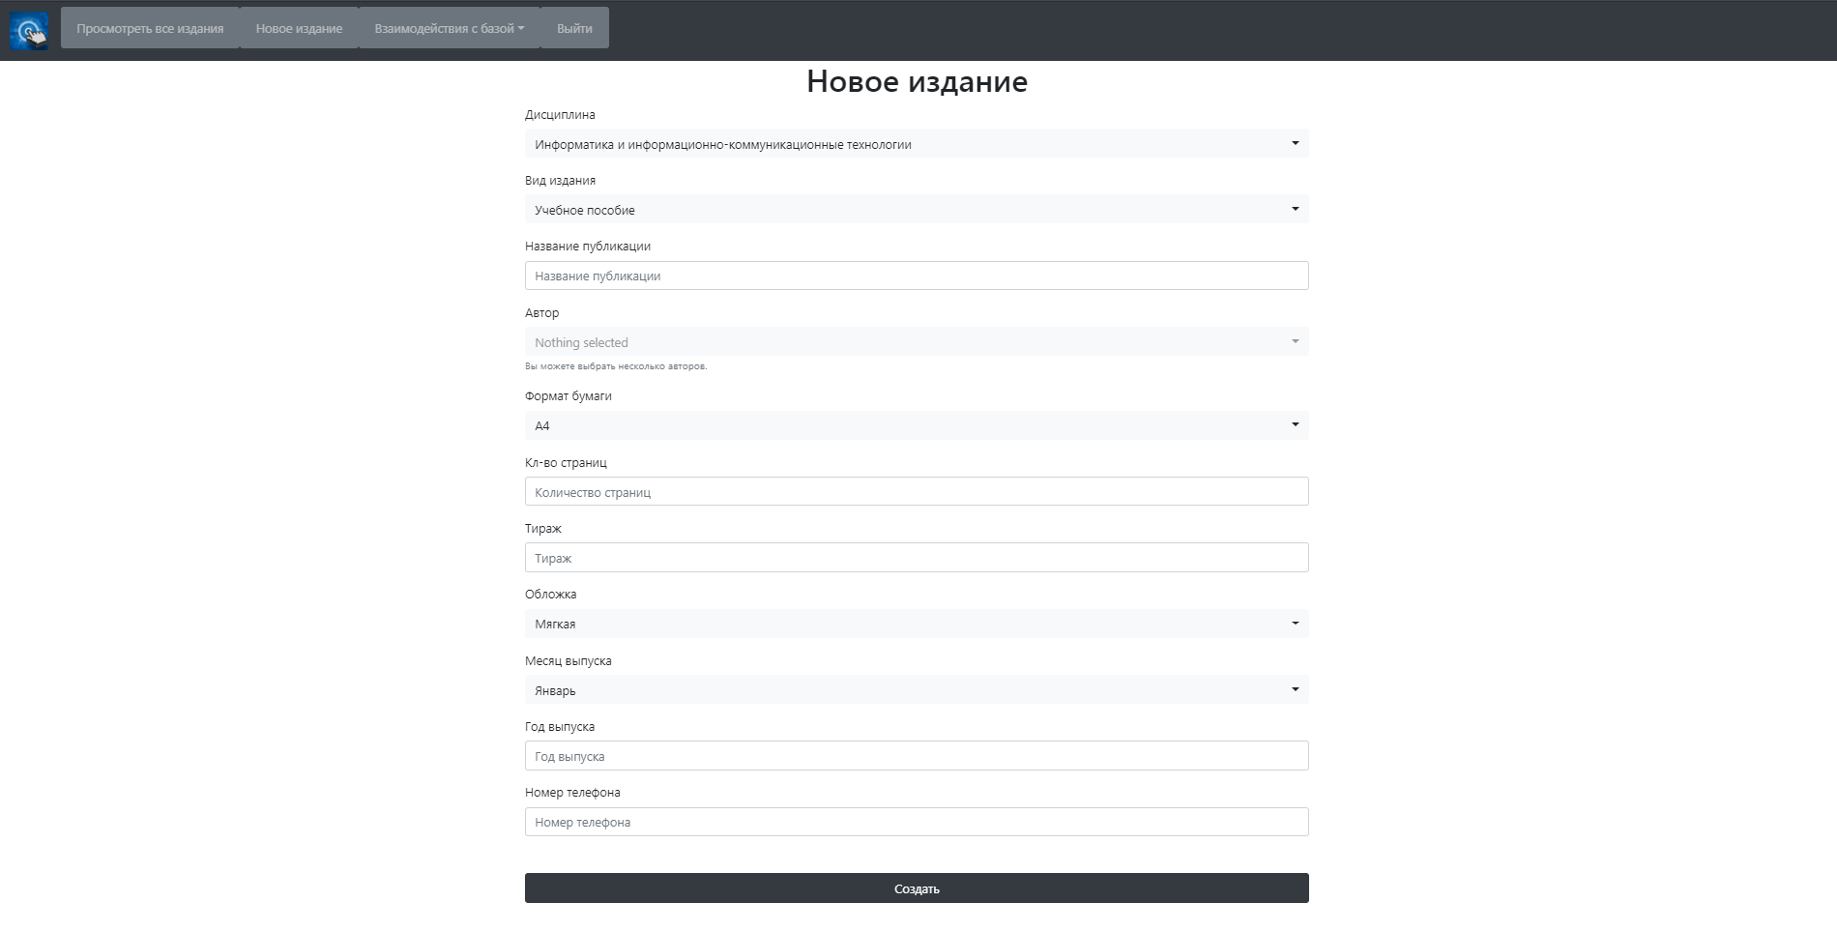
Cтраница добавления издания

Slide 14
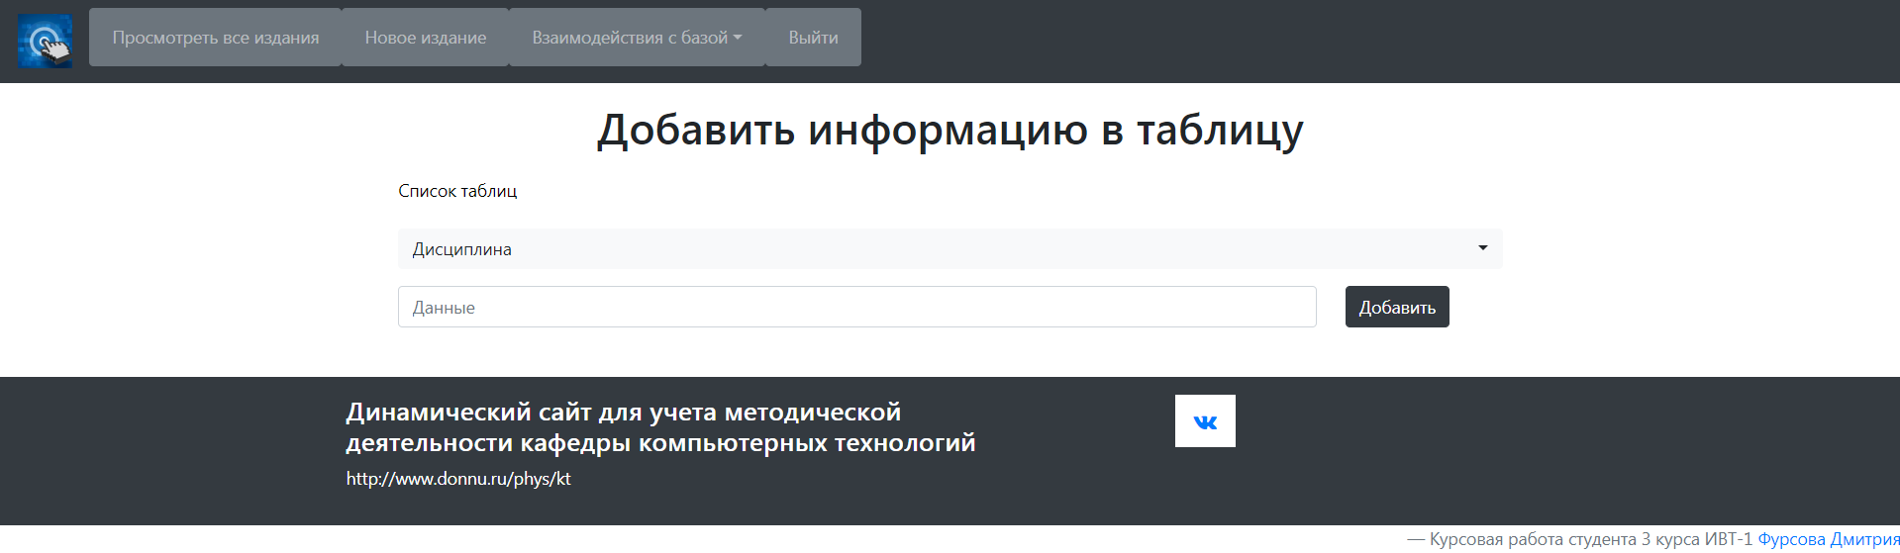
Cтраница добавления новой информации о кафедре

Slide 15
Заключение
В результате, разработан динамический сайт для учета методической деятельности кафедры компьютерных технологий.
Разработанный динамический сайт позволяет выполнять учет методических изданий кафедры компьютерных технологий, а именно аутентифицировать пользователя, добавлять, редактировать и удалять методические издания, фильтровать по категориям, добавлять, редактировать и удалять данные о кафедре компьютерных технологий.
Динамический сайт для учета методической деятельности кафедры компьютерных технологий может использоваться преподавателем, который ведет учет методических изданий кафедры.

